Slide 1

সবাইকে
স্বাগতম

Slide 2

পরিচিতি
মোঃ আনিছুর রহমান রহমান
সহকারী প্রধান শিক্ষক
হাঁসমারীর পাড় মাধ্যমিক বিদ্যালয় ,
ভূরুঙ্গামারী, কুড়িগ্রাম।
০১৭১৫১৩৩৫০২।
গণিত
ষষ্ঠ-শ্রেণি
অধ্যায়-১ম
অনুশীলনী-১.4

Slide 3
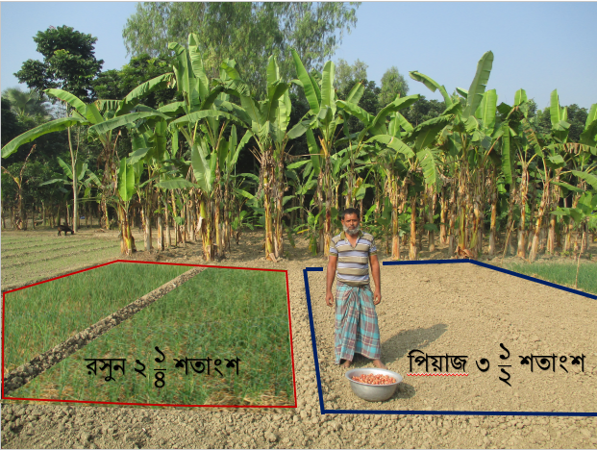
Notes:
এমন আরো কিছু বাস্তব উদাহরণ দিয়ে ,কেন ভগ্নাংশের যোগ বিয়োগ করা প্রয়োজন তা তুলে ধরুন ।

Slide 4
বিভিন্ন প্রকার ভগ্নাংশ ও এদের যোগ বিয়োগ

Slide 5
-: শিখনফল :-
 সাধারণ ভগ্নাংশগুলো ব্যাখ্যা করতে পারবে ।
 ভগ্নাংশের তুলনা করতে পারবে ।
 ভগ্নাংশগুলোকে মানের ক্রমানুসারে সাজাতে পারবে ।
 ভগ্নাংশের যোগ ও বিয়োগ করতে পারবে ।

Slide 6
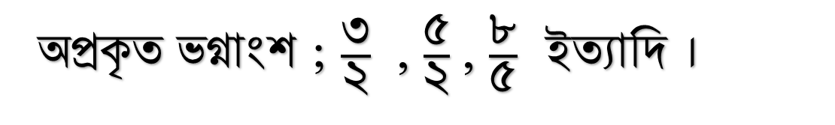


$$\frac{১}{৪}$$
$$\frac{৩}{৪}$$
প্রকৃত ভগ্নাংশ
অপ্রকৃত ভগ্নাংশ ; $\frac{৩}{২}$ , $\frac{৫}{২}$ , $\frac{৮}{৫}$ ইত্যাদি ।
Notes:
প্রকৃত ও আপ্রকৃত ভগ্নাংশের ধারণা স্পষ্ট করার জন্য বোর্ড ও অন্যান্ন বাস্তব উপকরণের বিকল্প নাই ।

Slide 7
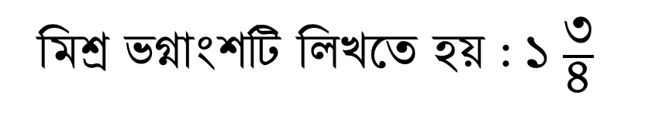


মিশ্র ভগ্নাংশ
$$১$$
$$\frac{১}{৪}$$
মিশ্র ভগ্নাংশটি লিখতে হয় : ১ $\frac{৩}{৪}$

Slide 8
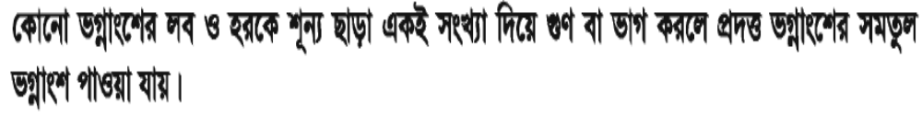

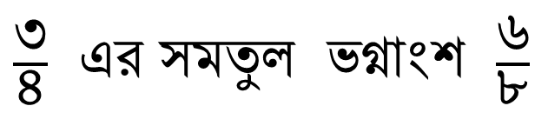

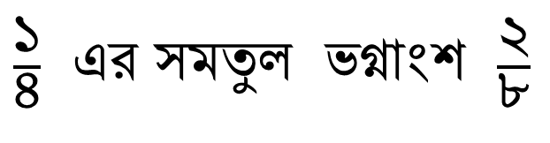

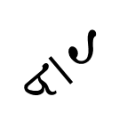
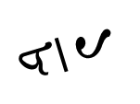
সমতুল ভগ্নাংশ
$$\frac{৩}{৪}$$
$$\frac{৬}{৮}$$
$$\frac{১}{৮}$$
$$\frac{১}{৪}$$
$$\frac{১}{৮}$$
$\frac{১}{৪}$ এর সমতুল ভগ্নাংশ $\frac{২}{৮}$
$\frac{৩}{৪}$ এর সমতুল ভগ্নাংশ $\frac{৬}{৮}$
Notes:
চিত্র দেখিয়ে প্রশ্ন করুন – চিত্র দুটির কোন কোন অংশ সমান ? সমতুল ভগ্নাংশ নির্ণয়ের পদ্ধতি ব্যাখ্যা করুন । বোর্ড ও অন্যান্ন বাস্তব উপকরণের বিকল্প নাই ।

Slide 9
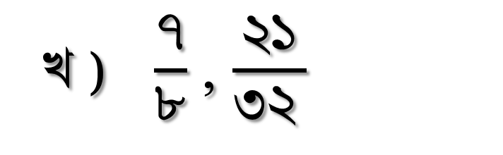
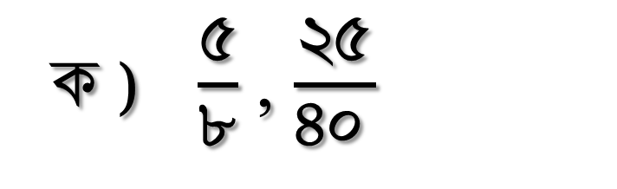
একক কাজ
ভগ্নাংশ যুগল সমতুল কিনা নির্ধারণ কর ;
ক ) $\frac{৫}{৮}$ , $\frac{২৫}{৪০ }$
খ ) $\frac{৭}{৮}$ , $\frac{২১}{৩২ }$

Slide 10
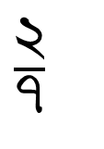
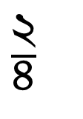
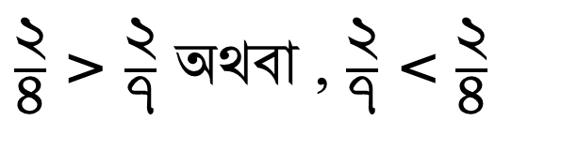
ভগ্নাংশের তুলনা
$\frac{২}{৪}$
$\frac{২}{৭}$
$\frac{২}{৪}$ > $\frac{২}{৭}$ অথবা , $\frac{২}{৭}$ < $\frac{২}{৪}$
Notes:
চিত্র দেখিয়ে প্রশ্ন করুন – চিত্র দুটির কোন অংশটি বড় ।ভগ্নাংশ দুটির মাঝে বড় অথবা ছোট চিহ্ন বসিয়ে লিখতে বলুন । একাধিক ভগ্নাংশের লব আথবা হর একই হলে কোনটি বড় অথবা কোনটি ছোট ব্যাখ্যা করুন । বোর্ড ও অন্যান্ন বাস্তব উপকরণের বিকল্প নাই ।

Slide 11

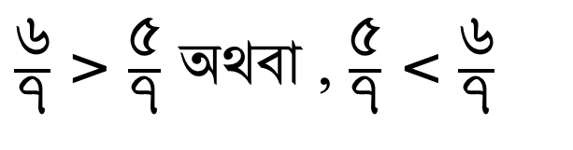

ভগ্নাংশের তুলনা
$$\frac{৫}{৭}$$
$$\frac{৬}{৭}$$
$\frac{৬}{৭}$ > $\frac{৫}{৭}$ অথবা , $\frac{৫}{৭}$ < $\frac{৬}{৭}$

Slide 12
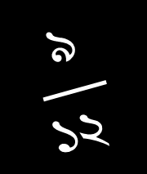

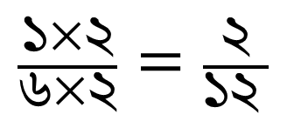
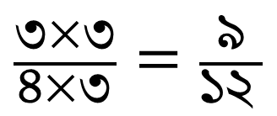
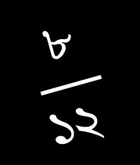
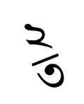

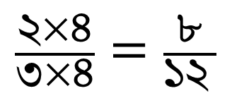


ভগ্নাংশগুলিকে মানের উর্ধক্রম অনুসারে সাজানো
$$\frac{২×৪}{৩×৪}=\frac{৮}{১২ }$$
$$\frac{৮}{১২ }$$
$$\frac{২}{৩}$$
$$\frac{২}{৩}$$
$$\frac{৩}{৪}$$
$$\frac{৩×৩}{৪×৩}=\frac{৯}{১২ }$$
$$\frac{৯}{১২ }$$
$$\frac{১}{৬}$$
$$\frac{১×২}{৬×২}=\frac{২}{১২ }$$
$$\frac{২}{১২ }$$
Notes:
ভগ্নাংশগুলিকে মানের উর্ধক্রম অনুসারে সাজানোর পদ্ধতি বোর্ডে উদাহরণের সাহায্যে দেখালে ভালো হয় ।

Slide 13
রুইমাছ
মাছটির চাওয়া দামের
$\frac{৩}{৪}$ অংশ
৩/৪ অংশ
$\frac{৪}{৭}$ অংশ
৪/৭ অংশ
$\frac{৫}{১২}$অংশ
৫/১২অংশ
দিয়ে খরিদ করতে চাইল।
জোড়ায় কাজ
তাদের খরিদ করতে চাওয়া মূল্যের ভগ্নাংশ গুলোকে সমহর বিশিষ্ট ভগ্নাংশে দেখাও
 কে সবচেয়ে বেশী মূল্যে এবং কে সবচেয়ে কম মূল্যে খরিদ করতে চাইল ।
Notes:
আপনি মনে করলে প্রয়োজনে আরো পরিবর্তন পরিমার্জন বা সংশধন করতে পাতরেন ।

Slide 14
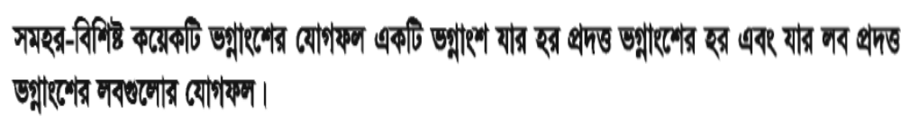
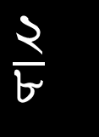
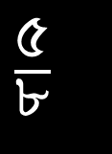
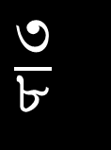
ভগ্নাংশের যোগ
$\frac{৩}{৮}$
$\frac{২}{৮}$
$\frac{৫}{৮}$
Notes:
সমহর – বিশিষ্ট ভগাংশে রূপান্তর করে ,ভগ্নাংশের যোগ বিয়োগ করতে হয় তা বোর্ডে উদাহরণের সাহায্যে দেখালে ভালো হয় । প্রয়োজনে বিকল্প নিয়ম দেখানো যেতে পারে ।

Slide 15
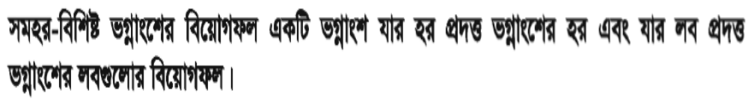

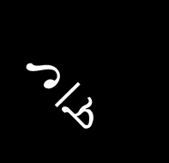
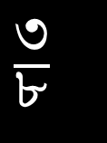
ভগ্নাংশের বিয়োগ
$\frac{১}{৮}$
$\frac{৩}{৮}$
$\frac{২}{৮}$

Slide 16
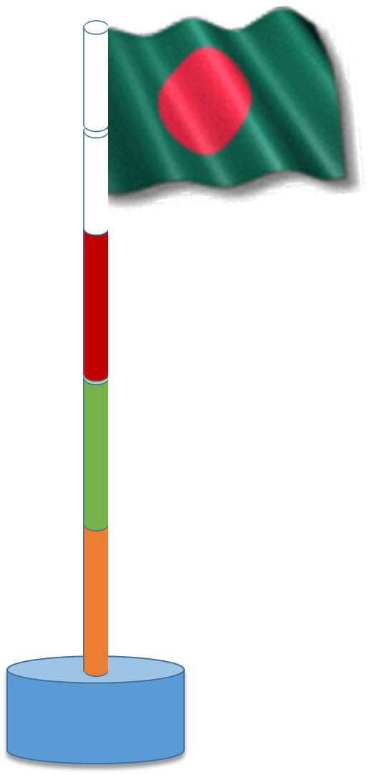

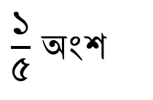
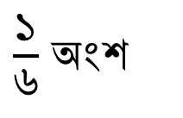
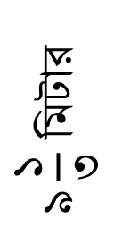
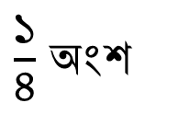
দলীয় কাজ
 খুঁটিটির মোট কত অংশ রং করা হয়েছে ।
$\frac{১}{৬}$ অংশ
$৯\frac{১}{৩}$ মিটার
 খুঁটিটির কত অংশ রং করা হয়নি নির্ণয় কর ।
$\frac{১}{৫}$ অংশ
 খুঁটিটির অংশ গুলোকে মানের অধঃক্রম অনুসারে সাজাও ।
$\frac{১}{৪}$ অংশ
Notes:
আপনি মনে করলে প্রয়োজনে আরো পরিবর্তন পরিমার্জন বা সংশধন করতে পাতরেন ।

Slide 17
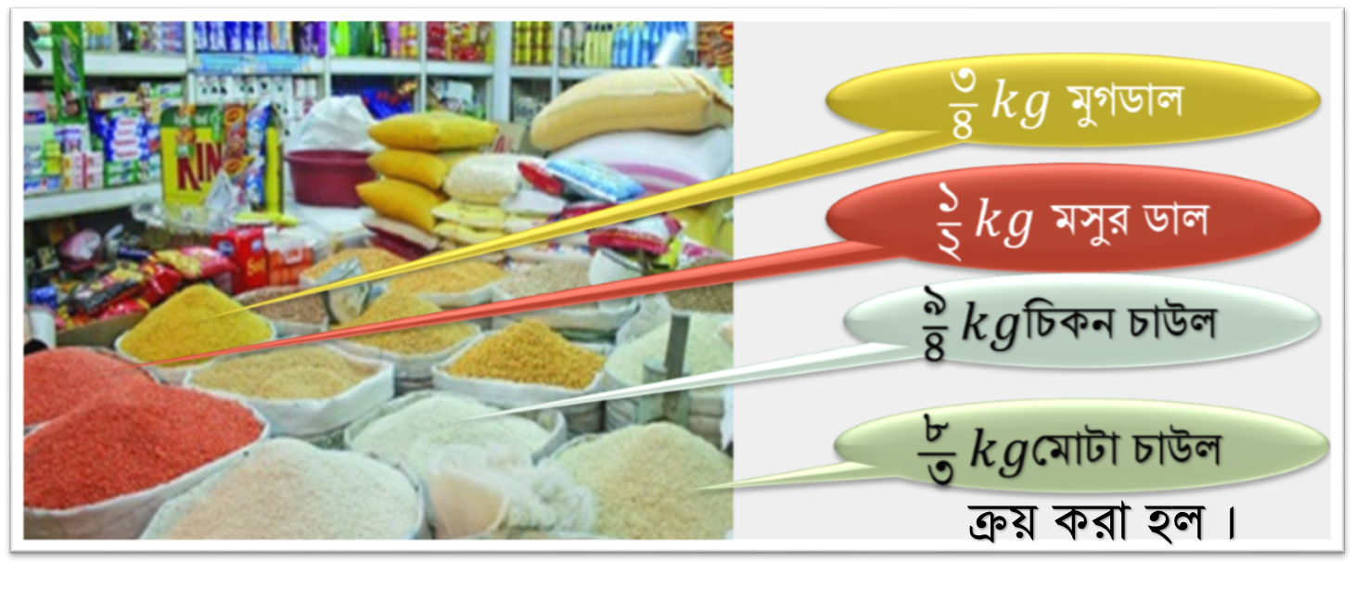
মূল্যায়ন
* ক্রয়কৃত মুগ ডালের দুটি সমতুল ভগ্নাংশ লিখ ।
* ক্রয়কৃত ডালগুলো পরিমাণ সমহর বিশিষ্ট ভগ্নাংশে প্রকাশ কর ।
* ক্রয়কৃত চাউলের পরিমাণগত পার্থক্য নির্ণয় কর ।
* ক্রয়কৃত পণ্যগুলোর সমষ্টি নির্ণয় কর ।
Notes:
আপনি মনে করলে প্রয়োজনে আরো পরিবর্তন পরিমার্জন বা সংশধন করতে পাতরেন ।

Slide 18

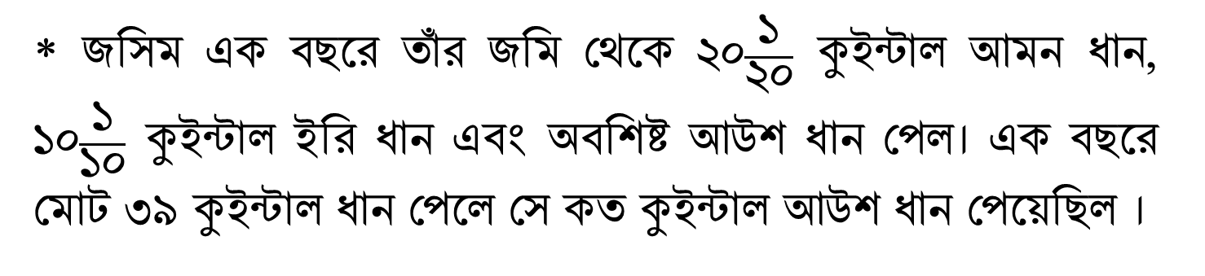
* জসিম এক বছরে তাঁর জমি থেকে ২০$\frac{১}{২০}$ কুইন্টাল আমন ধান, ১০$\frac{১}{১০}$ কুইন্টাল ইরি ধান এবং অবশিষ্ট আউশ ধান পেল। এক বছরে মোট ৩৯ কুইন্টাল ধান পেলে সে কত কুইন্টাল আউশ ধান পেয়েছিল ।
Notes:
আপনি মনে করলে প্রয়োজনে আরো পরিবর্তন পরিমার্জন বা সংশধন করতে পাতরেন

Slide 19

ধন্যবাদ

